Slide 1
问卷调查法在翻译研究中的应用
基于两篇论文的正例与反例分析
Questionnaire Survey in Translation Studies
汇报人：XXX
2026 年 10 月 12 日

Slide 2
汇报框架
一、研究背景与判断标准
二、正例：口译笔记熟练度量表的开发
三、反例：机器翻译译后编辑（MTPE）态度问卷
四、两篇论文的对照
五、启示：问卷设计与施测的规范
2 / 30

Slide 3
01
研究背景与判断标准
3 / 30

Slide 4
为什么关注问卷调查法
· 问卷调查法是以标准化问卷为工具、系统收集数据的定量研究方法。
· 在翻译研究中，它常用于调查读者对译文的反应、译者的行为与策略、翻译教学的效果、翻译行业的现状等。
· 一份设计规范的问卷，能提供大规模、可比较的数据；一份设计随意的问卷，则会得出不可靠的结论。
· 因此，掌握「一份好问卷的标准」，对翻译研究非常重要。
4 / 30

Slide 5
判断标准：一条证据链
· 判断一份问卷研究是否可靠，可以看它有没有走通下面这条链：
· 研究问题（想回答什么）→ 构念与题项（把概念变成可答的题）→ 抽样与施测（向谁发、怎么收）→ 统计与结论（数据能撑到哪一步）。
· 链条闭合，结论才站得住；断在任何一环，结论都会悬空。
· 下面用两篇论文来对照：一篇是正例（口译研究），一篇是反例（笔译研究）。
5 / 30

Slide 6
02
正例：口译笔记熟练度量表的开发
6 / 30

Slide 7
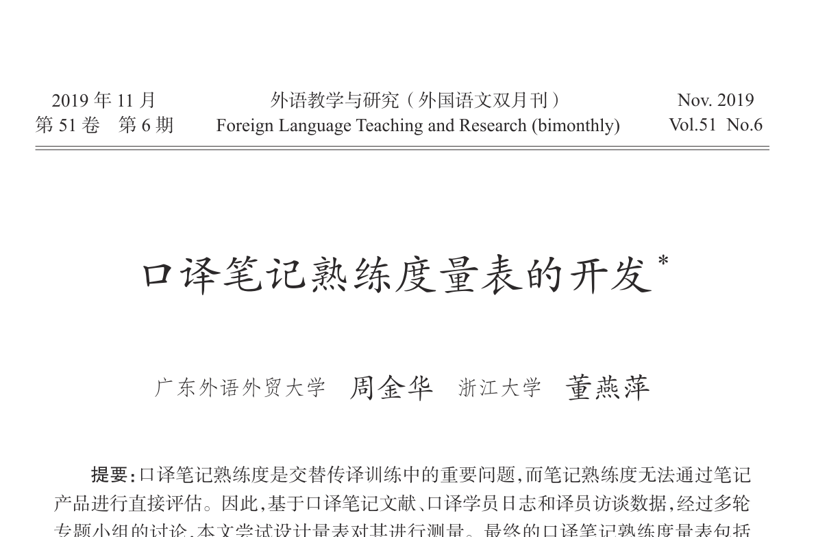
正例论文与研究问题
· 文献：周金华、董燕萍（2019），《外语教学与研究》51(6)：925-937。
· 研究问题：交替传译中的「笔记熟练度」看不见、摸不着，既不能靠看笔记成品来打分，也很难由他人代为评估。那么，它能否用一份自评量表测出来？
· 研究思路：先给「笔记熟练度」下一个可操作的定义，再编制量表，最后检验量表的信度和效度。
论文首页
7 / 30

Slide 8
正例研究流程：从构念到一份可复用的量表
界定构念
两阶段 × 四维度
编制题项
74 → 28 → 21
正式施测
144 名学生
信度检验
α = .901
效度验证
CVI / EFA / 效标
0 / 0
8 / 30

Slide 9
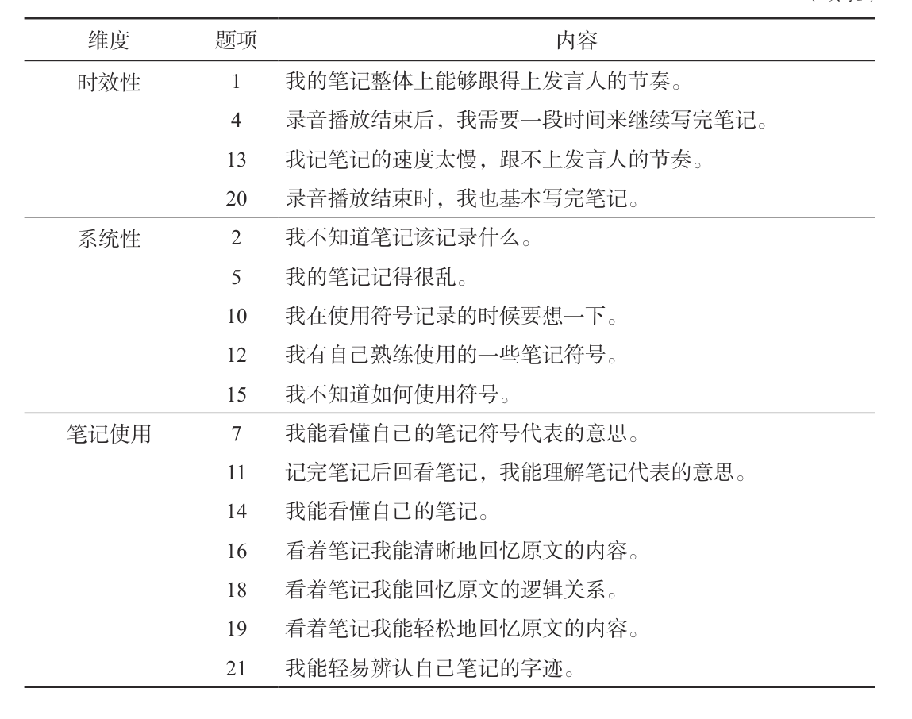
第一步：明确测量对象
· 作者把「笔记熟练度」拆成两个阶段：笔记记录（写笔记）、笔记理解（读笔记）。
· 再细分为四个维度：听记协调性、记录系统性、时效性、笔记使用。
· 这一步的意义在于：先把「要测什么」定义清楚，才能据此写出对应的题项。
量表维度与题项（表 1）
9 / 30

Slide 10
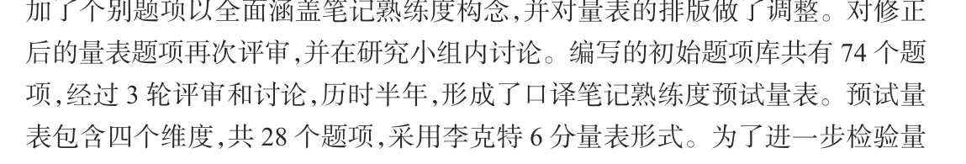
第二步：生成题库
· 题项来源：学员的学习日志 + 译员访谈（4 名学员、6 名教师）。
· 初始题库 74 题，题干尽量采用译员自己的表达，避免学术腔。
· 这样做的好处是题目贴近实际，而不是研究者凭空编出来的。
初始题项库 74 题（论文 p5）
10 / 30

Slide 11
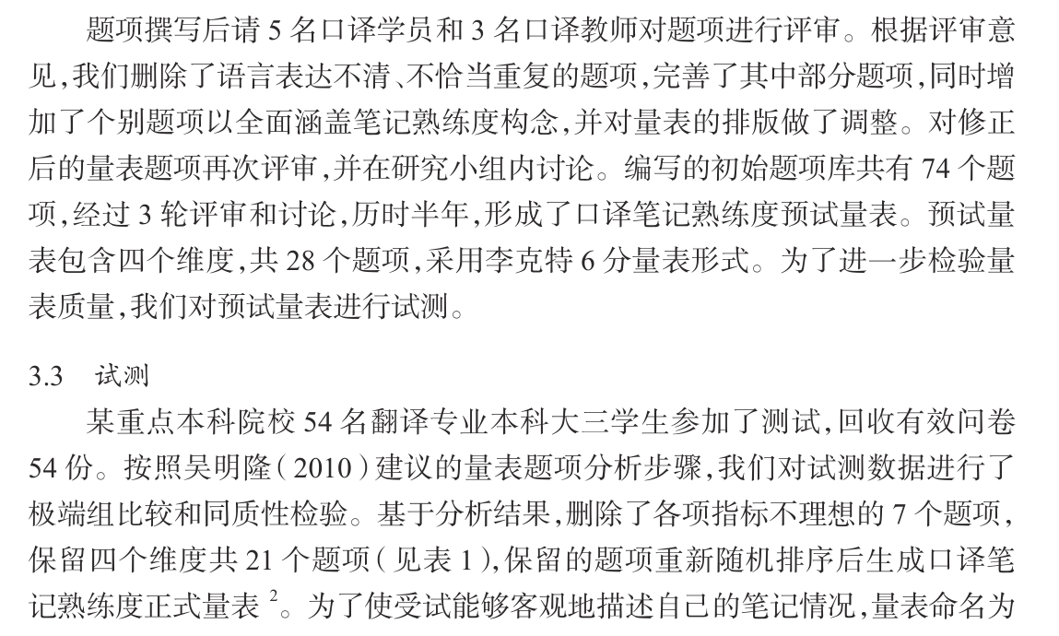
第三步：专家评审与试测
· 专家评审：5 名学员译员 + 3 名教师译员，三轮讨论、历时半年，收到 28 题、李克特 6 点。
· 试测删题：54 名学生试测，用极端组比较和同质性检验删掉 7 题，最终留 21 题。
· 作者还把量表改名为「口译笔记自我描述量表」，以降低社会赞许性，让人更愿意如实作答。
评审 28 题 · 试测 54 人 · 删 7 留 21（论文 p5）
11 / 30

Slide 12
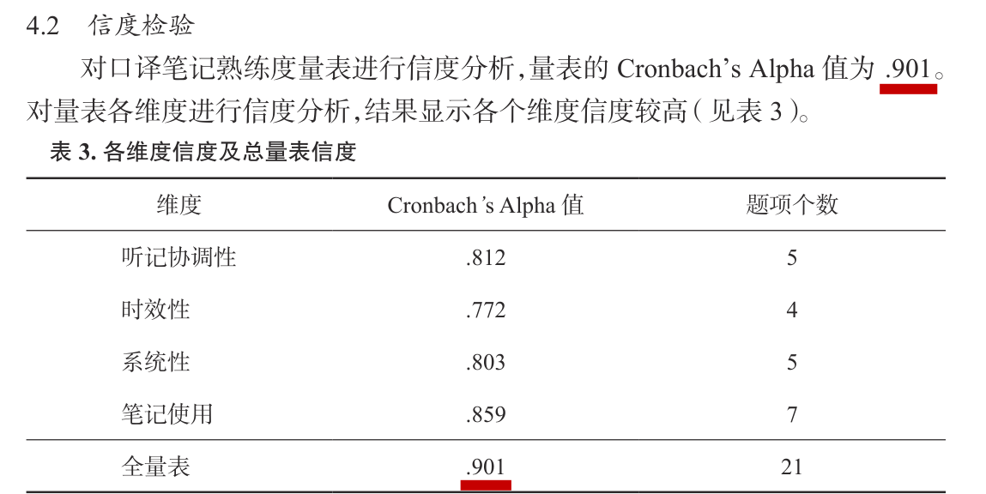
第四步：正式施测与信度
· 被试：144 名有近一学年笔记交传训练的本科生。
· 信度：总量表 Cronbach's α = .901，各维度也较高。α 是「内部一致性」指标，取值 0–1，越接近 1 说明题目之间越一致、测量越稳定；通常 ≥ .7 可接受，≥ .9 优秀。
总量表 Cronbach's α = .901（论文 p8）
12 / 30

Slide 13
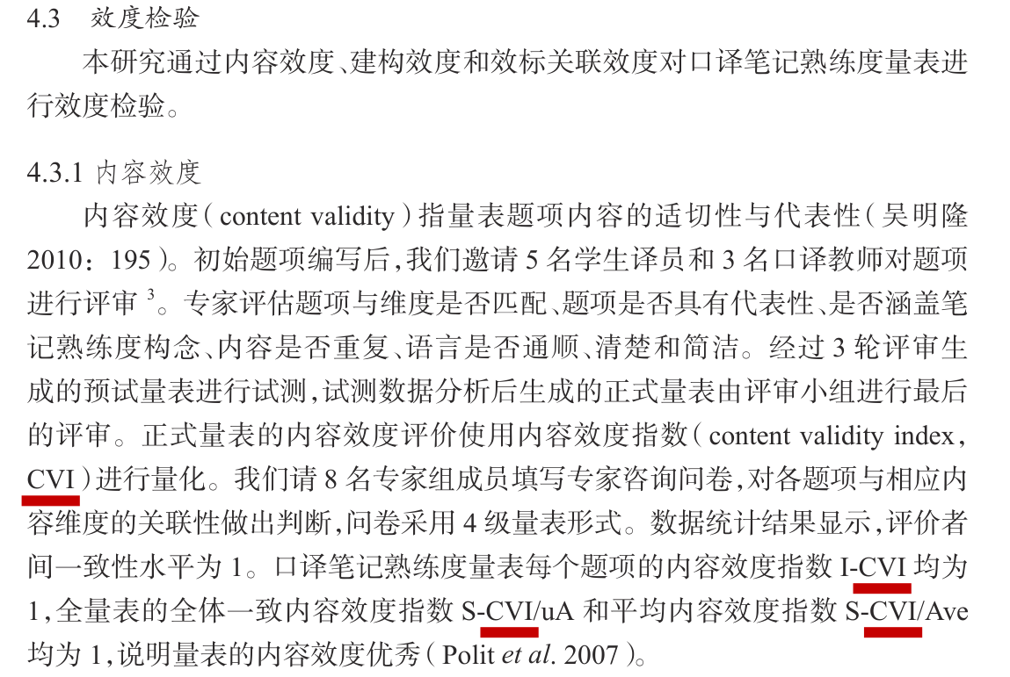
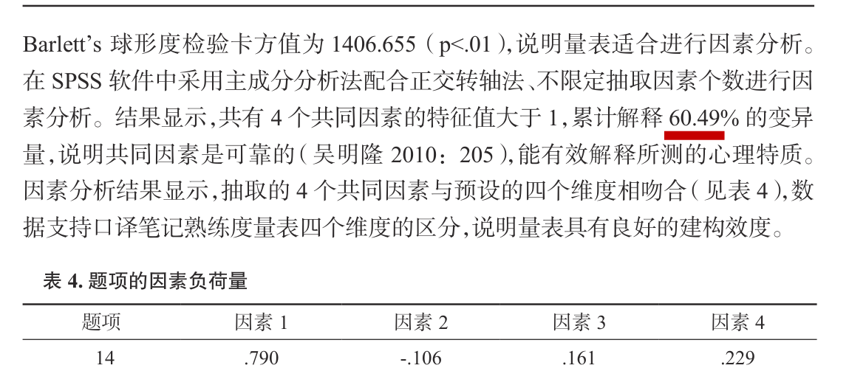
第五步：效度证据（一）内容与结构效度
· 内容效度：I-CVI、S-CVI 均为 1.00
· 结构效度：EFA 抽出 4 因子，累计解释 60.49%
内容效度 CVI=1（p8）
13 / 30
因素分析 60.49%（p9）

Slide 14
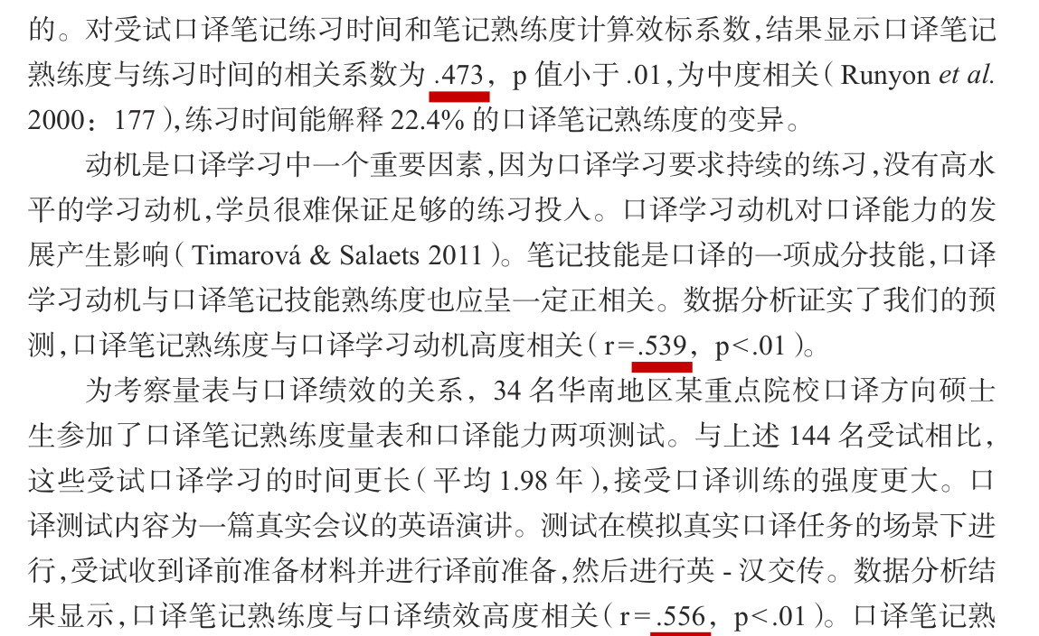
第五步：效度证据（二）效标关联效度
· 效标关联：与练习量 r=.473、动机 r=.539、绩效 r=.556 显著相关（均 p<.01）
效标系数 .473 / .539 / .556（论文 p10）
14 / 30

Slide 15
正例小结：值得借鉴之处
· 构念先于题项：先定义清楚要测什么，再写题，而不是想到什么问什么。
· 删题是设计、不是失败：从 74 题到 21 题，每一轮删减都有明确依据。
· 结论只走一步：只言「可测、能区分训练阶段」，不下「笔记好所以口译好」的因果结论。
· 21 个题项随论文附录公开，工具可复用、可被复核。
15 / 30

Slide 16
03
反例：机器翻译译后编辑（MTPE）态度问卷
16 / 30

Slide 17
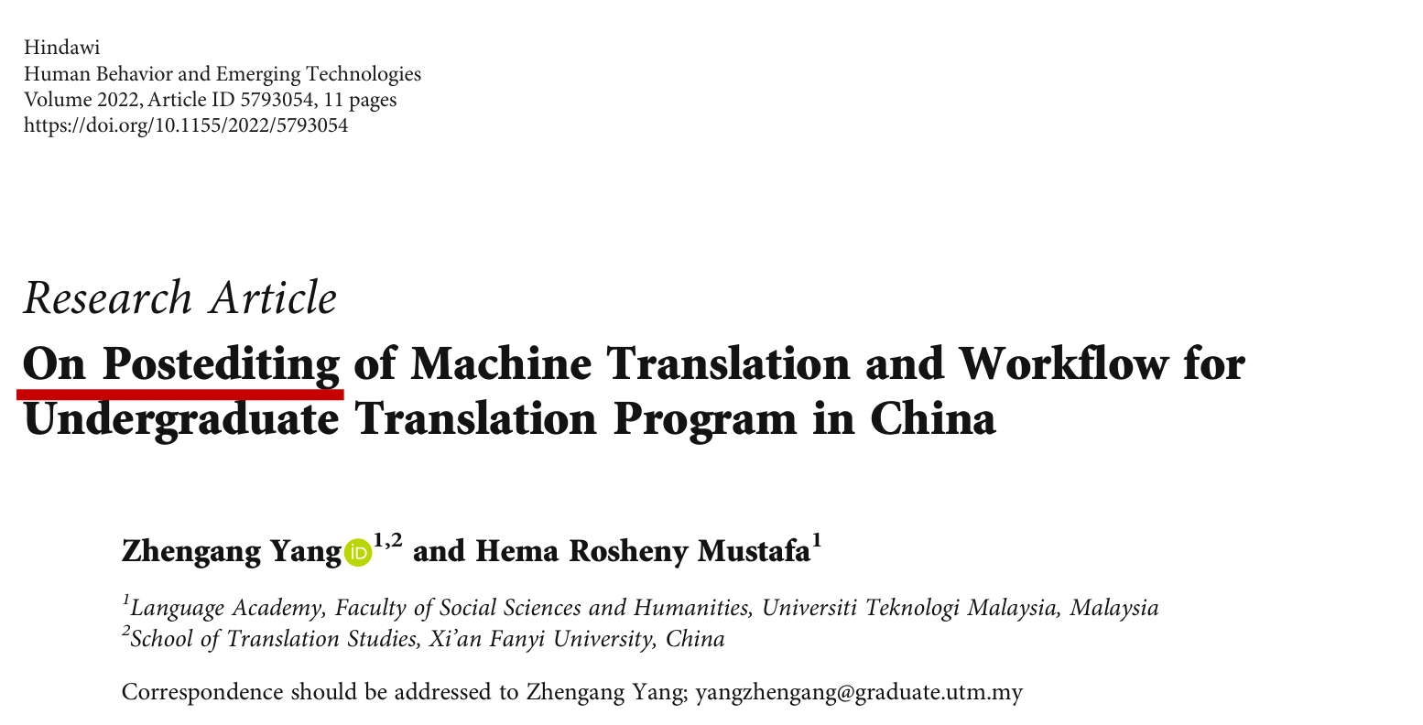
反例论文与研究问题
· 借了 TAM 框架说测「有用性」和「易用性」，但 6 道题是作者自己拟写的——没有沿用现成量表的条目，也没有请专家评审、没有先试测。
· 换句话说，这 6 题从没验证过是不是真的在测那两个概念，题目质量没有保证。
· 简单说：借了框架的名字，没借框架的骨架，题目到底测的是什么说不清。
论文首页
17 / 30

Slide 18
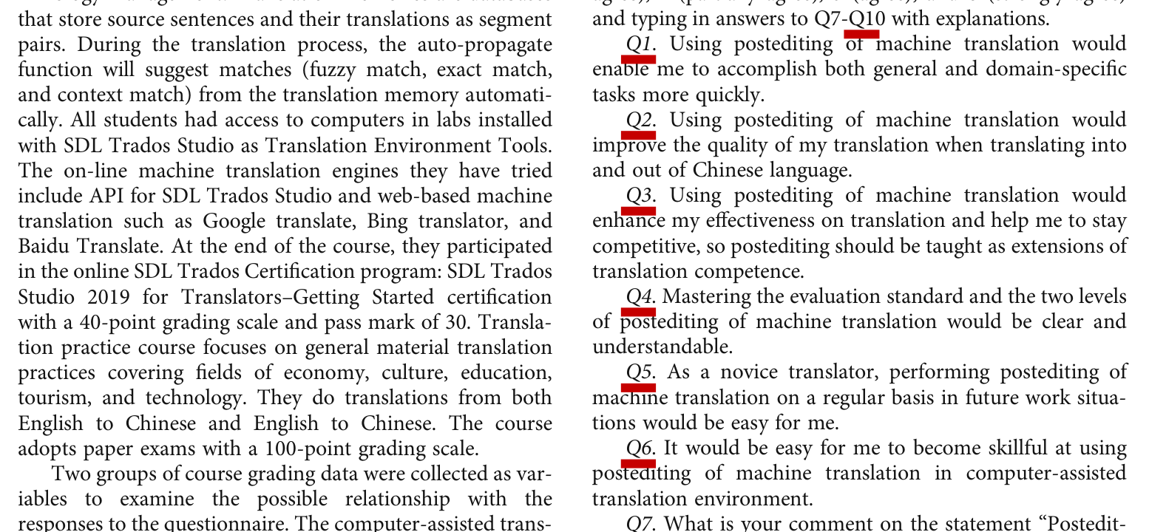
工具设计的问题
· 样本：127 名本科生（大三 39、大四 88），西北一所高校。
· 抽样方式是便利抽样，但「发出去多少份、收回多少份、有效多少份」都没有报告——少了这三份数字，就不知道有多少人没回、被剔除，也就无法判断结果到底能代表谁。
· 线上一次填答，也没有照应题、注意力检查来筛掉乱填的问卷。
问卷题项原文
18 / 30

Slide 19
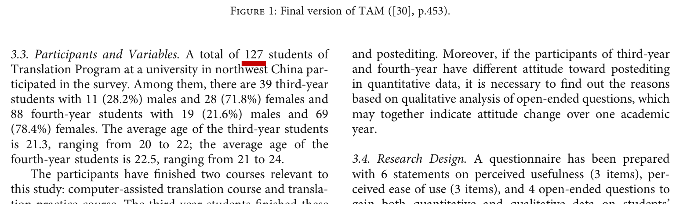
抽样与施测的问题
· 样本：127 名本科生（大三 39 名、大四 88 名），来自西北一所高校。
· 抽样方式是便利抽样，但发出去多少、收回多少、有效多少，都没有报告。
· 后果：应答率、自选择偏差都无法判断；线上一次填答，也没有照应题和注意力检查。
被试说明
19 / 30

Slide 20
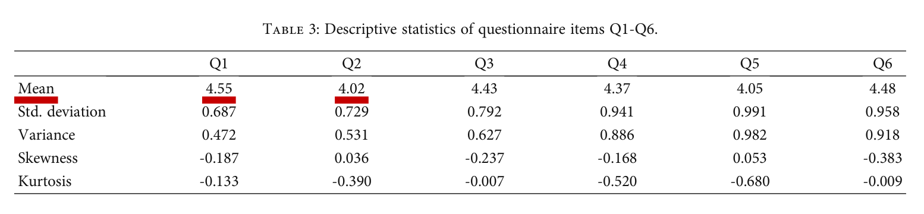
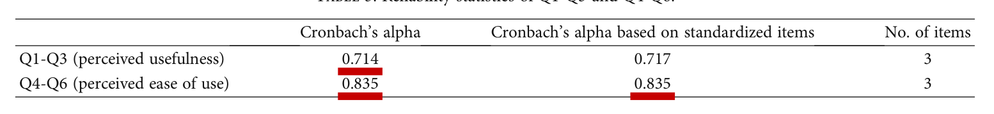
数据分析的问题
· 只做了描述统计和单题相关，没有更深入的分析。
· 拿单个题项和课程成绩做相关，等于把「一道题」当成「整个构念的分数」来用。
· 6 题均值 4.02–4.55（都高于中点 3.5），作者就读作「总体积极」，却没有做检验。
数据分析结果
信度 Cronbach's α=.714 / .835（论文 p6）
20 / 30

Slide 21
结论越界
· 作者从「127 名学生一次横断面自陈、态度偏积极」，
· 直接得出「应把 MTPE 纳入本科教学」的结论。
· 问题在于：横断面问卷只能说明「有关联」，不能推出「应该做」。
21 / 30

Slide 22
反例：证据链在哪一环断裂
构念与题项
抽样与施测
统计与分析
结论
✕ 自拟 6 题，未验证
✕ 发放 / 回收未报告
✕ 单题当构念用
✕ 横断面推因果
0 / 0
22 / 30

Slide 23
反例小结：不是造假，是证据链断裂
· 反例的数据是真的、统计也报了，并不是造假。
· 问题在于证据链断裂：每一步只做了半句，前后衔接不上。
· 最根本的一点：结论超出了数据能承担的范围。
23 / 30

Slide 24
04
两篇论文的对照
24 / 30

Slide 25
对照（一）：题项、构念、样本
· 题项来源：正例用日志 + 访谈 + 三轮评审，74→28→21；反例自拟 6 题，无评审、无前测。
· 构念对应：正例四维度、经因子分析验证；反例两个构念、从未检验。
· 样本：正例 144 人、纳入条件写明；反例 127 人、发放回收口径未报。
25 / 30

Slide 26
对照（二）：信度、效度、结论
· 信度：正例 α = .901；反例 α = .714 / .835。
· 效度：正例有内容效度 + 因子分析 + 三项效标；反例只有单题与成绩的相关。
· 结论：正例停在「可测、能区分阶段」；反例写到「可行、应纳入教学」，越过了数据。
26 / 30

Slide 27
05
启示：问卷设计与施测的规范
27 / 30

Slide 28
交稿前的十问
1. 我要回答什么问题？先写成一句可检验的问话。
2. 题目和概念对得上吗？先定义概念，再列「概念 → 维度 → 题目」对照表。
3. 题目是哪来的？沿用要注明出处，改编要说明改动，自编要交代生成过程。
4. 问卷发给谁？写清总体、抽样范围，谁符合、谁不符合。
5. 三份数字报了吗？发放、回收、有效各多少，并先定「怎样算无效」。
6. 先试测了吗？正式发放前找人试填，或请专家把一次关。
7. 信效度报了吗？报 α 或 ω；问卷分多个维度，还要报 EFA / CFA。
8. 指导语写清楚了吗？说明用途、匿名、可以中途退出。
9. 题型和统计配吗？单选用频数、量表用均值、开放题用编码。
10. 结论有没有越界？横断面问卷只能说「有关联」，不能说「导致」。
28 / 30

Slide 29
反例的三处最小改法
· 题目来源：换成已验证的量表题目并注明出处；坚持自拟，就补一次因子分析或报告题总相关。
· 单题当构念：先把同一维度的题合成平均分、报 α，再做相关；措辞用「有关联」，不用「影响」。
· 结论越界：把结论收缩到「这 127 名学生（这所学校）」，并补上发放、回收、有效三份数字。
29 / 30

Slide 30
谢谢观看
Thank You
周金华、董燕萍（2019）. 口译笔记熟练度量表的开发. 外语教学与研究 51(6): 925-937.
Yang, Z. & Mustafa, H. R. (2022). On postediting of machine translation and workflow. HBET, 5793054.
汇报人：XXX

